Slide 1
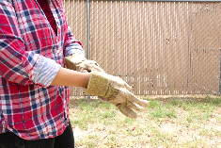
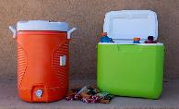
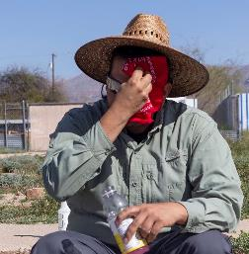
High Temperatures at Work: A Risk Easy to Battle
Learn About:
Most common health-related illnesses
Ways to prevent them from happening
This is a hands-on training to increase awareness of the importance of protecting yourself from extreme heat.
Preventing Heat-Related Illnesses
Training for Employees!
Learning about heat-related illnesses and how to identify them can save your life, whether you work outside or inside in extreme heat conditions.
Join us for this training.
date, time, location and contact information
This material was produced under grant number SH05051SH8 from the Occupational Safety and Health Administration, U.S. Department of Labor: It does not necessarily reflect the views or policies of the U.S. Department of Labor, nor does mention of trade names, commercial products, or organizations imply endorsement by the U.S. Government.
Notes:
English

Slide 2
Altas temperaturas en el lugar de trabajo: Un riesgo fácil de combatir Prevención de enfermedades relacionadas con el calor
Yellow
Aprende sobre:
Enfermedades relacionadas con el calor y
Como identificarlas a tiempo puede salvar su vida
Este es un taller interactivo para aumentar la conciencia de la importancia de protegerse del calor extremo.
Acompáñanos a este entrenamiento.
Fecha, Hora, Dirección
La información de contacto
¡Entrenamiento para empleados!
Este material fue producido bajo el subsidio numero SH05051SH8 de la administración ocupacional de seguridad y salud de departamento de E. U. del trabajo. No necesariamente refleja el punto de vista o las políticas del departamento de E.U. del trabajo tampoco la mención de nombres comerciales, productos o organizaciones implica aprobación de el Gobierno de E.U.
Notes:
English

Slide 3
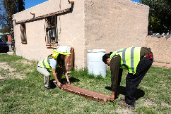
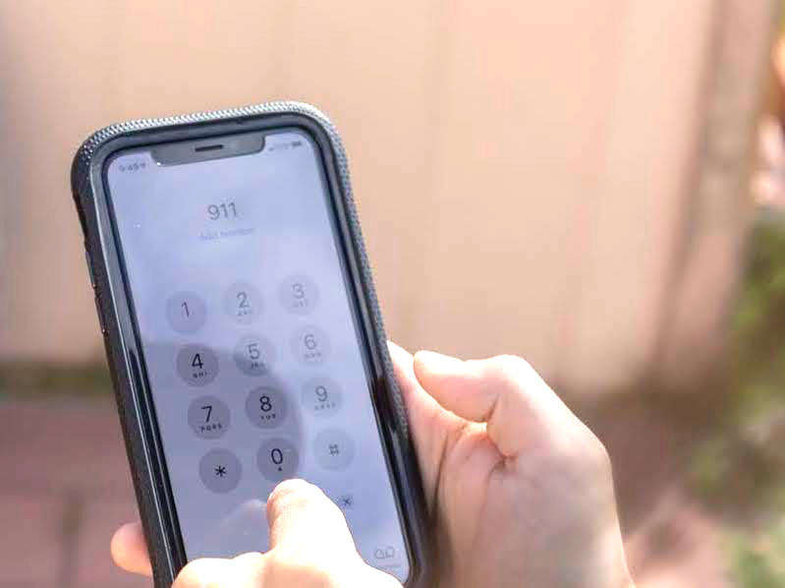
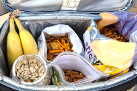
High Temperatures at Work: A Risk Easy to Battle Join us for a three series training!
Prevention of Heat-Related Illnesses
Date
Time
Location
Contact Information
Recognition of Heat-Related Illnesses
Date
Time
Location
Contact Information
Treatment of Heat-Related Illnesses
Date
Time
Location
Contact Information
This material was produced under grant number SH05051SH8 from the Occupational Safety and Health Administration, U.S. Department of Labor: It does not necessarily reflect the views or policies of the U.S. Department of Labor, nor does mention of trade names, commercial products, or organizations imply endorsement by the U.S. Government.
Notes:
English

Slide 4
Altas temperaturas en el lugar de trabajo Un riesgo fácil de combatir ¡Acompáñanos a una serie de tres entrenamientos!
Prevención de enfermedades relacionadas con el calor
Fecha
Hora
Dirección
La información de contacto
Reconocimiento de enfermedades relacionadas con el calor
Fecha
Hora
Dirección
La información de contacto
Tratamiento de enfermedades relacionadas con el calor
Fecha
Hora
Dirección
La información de contacto
Este material fue producido bajo el subsidio numero SH05051SH8 de la administración ocupacional de seguridad y salud de departamento de E. U. del trabajo. No necesariamente refleja el punto de vista o las políticas del departamento de E.U. del trabajo tampoco la mención de nombres comerciales, productos o organizaciones implica aprobación de el Gobierno de E.U.
Notes:
English

